Slide 1
Bài 8: Bộ chuyển đổi tương tự - số
Mentor: Trần Tuấn Anh
Notes:
Xin chào, video này mình sẽ cùng đi tìm hiểu về 1 ngoại vi quan trọng khác của vđk là bộ chuyển đổi tt số

Slide 2
I. Bộ chuyển đổi tương tự-số
Notes:
Trước hết ta cần tìm hiểu lý thuyết về bộ chuyển đổi này

Slide 3

Các tín hiệu trong tự nhiên thường gặp như ánh sáng, nhiệt độ, âm thanh,… đều tồn tại dưới dạng tín hiệu tương tự (analog), tức là tín hiệu liên tục và có các khoảng chia vô hạn.
Mà trong vi điều khiển chỉ có khái niệm số, cấu trúc từ nhân đến bộ nhớ hoạt động dựa trên các Transistor chỉ có 2 mức logic 0 và 1.
Vậy làm thế nào để vi điều khiển hiểu và đọc được tín hiệu này?
Notes:
Đó chính là ứng dụng của bộ chuyển đổi tương tự-số

Slide 4



Bộ chuyển đổi tương tự-số
Bộ chuyển đổi tương tự - số (Analog to Digital Converter - ADC) là bộ chuyển đổi từ tín hiệu tương tự sang tín hiệu số.
Trong bộ ADC, ta cần quan tâm đến các yếu tố:
Độ phân giải (Resolution): số bit cần thiết để chứa giá trị chuyển đổi ở ngõ ra.
Thời gian lấy mẫu (Sampling time): thời gian giữa 2 lần số hóa của bộ chuyển đổi
Điện áp tham chiếu (Voltage reference): Điện áp dùng để làm mốc so sánh với điện áp đầu vào cần đo
$$V_{ref}$$
(Đại lượng đã biết)
(Đại lượng chưa biết)
$$V_{in}$$
Bộ ADC
(Đại lượng đọc được)
Value ADC
$$n$$
(Đại lượng đã biết)
Notes:
Ở phần về GPIO mình đã đề cập đến tín hiệu tương tự, tức là biến những giá

Slide 5
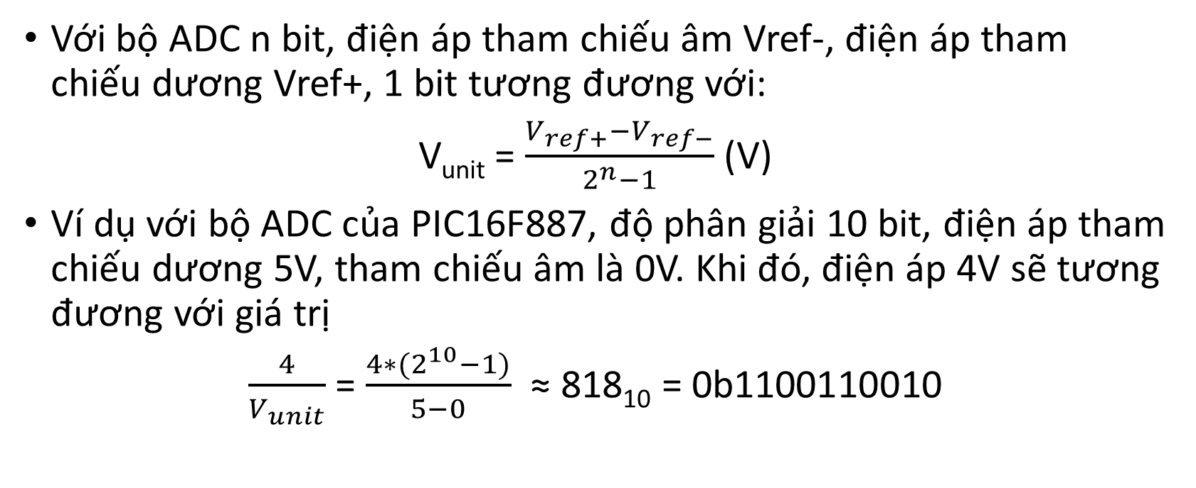
Tính toán độ phân giải
Với bộ ADC n bit, điện áp tham chiếu âm Vref-, điện áp tham chiếu dương Vref+, 1 bit tương đương với:
V_{unit} = $\frac{V_{ref+}−V_{ref−}}{2^{n}−1}$ (V)
Ví dụ với bộ ADC của PIC16F887, độ phân giải 10 bit, điện áp tham chiếu dương 5V, tham chiếu âm là 0V. Khi đó, điện áp 4V sẽ tương đương với giá trị
$\frac{4}{V_{unit}}$ = $\frac{{4∗(2}^{10}−1)}{5−0}$ ≈ 818₁₀ = 0b1100110010

Slide 6
II.Khối ADC trong PIC16F887

Slide 7
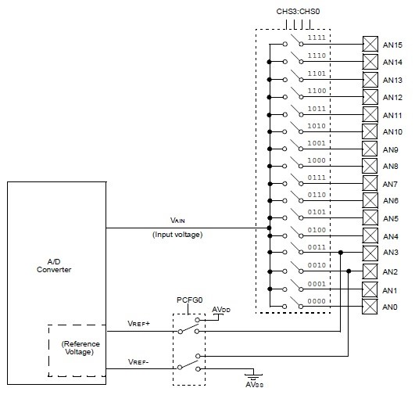
Khối ADC trong PIC16F887
Vi điều khiển PIC16F887 có bộ chuyển đổi ADC 10 bit đa hợp 14 kênh. Các kênh AN0 đến AN13 là 14 ngõ vào của 14 kênh ADC đưa đến mạch đa hợp.
ADC có 14 kênh nhưng mỗi thời điểm chỉ chuyển đổi 1 kênh và việc chọn kênh phụ thuộc vào các kênh CHS0 đến CHS3 là ngõ vào chọn kênh của bộ đa hợp tương tự.
Notes:
Trong vđk có 14 kênh có thể đọc đc tín hiệu tương tự,

Slide 8
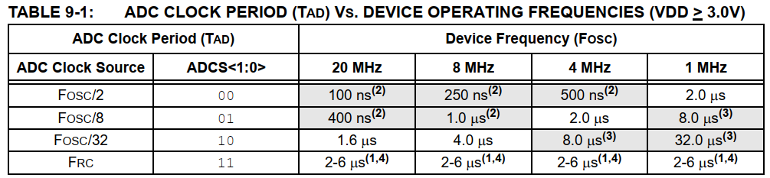
Khối ADC trong PIC16F887
Bộ ADC có thể lựa chọn nguồn xung là bộ dao động RC tích hợp sẵn trên chip hoặc là bộ dao động của chip qua bộ chia.
Điều này được quy định bởi các bit chọn nguồn xung ADC.

Slide 9
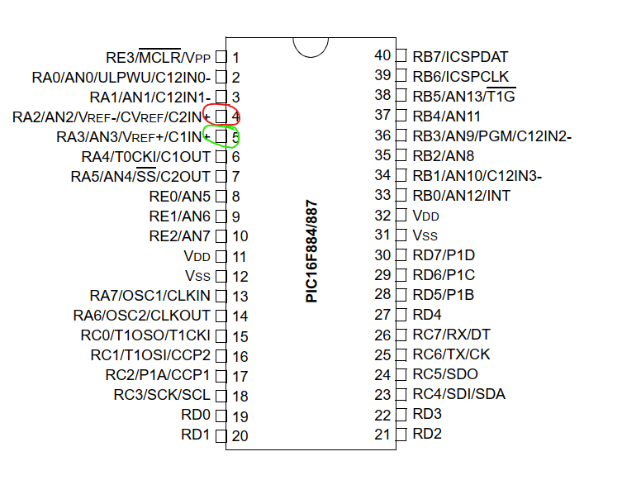
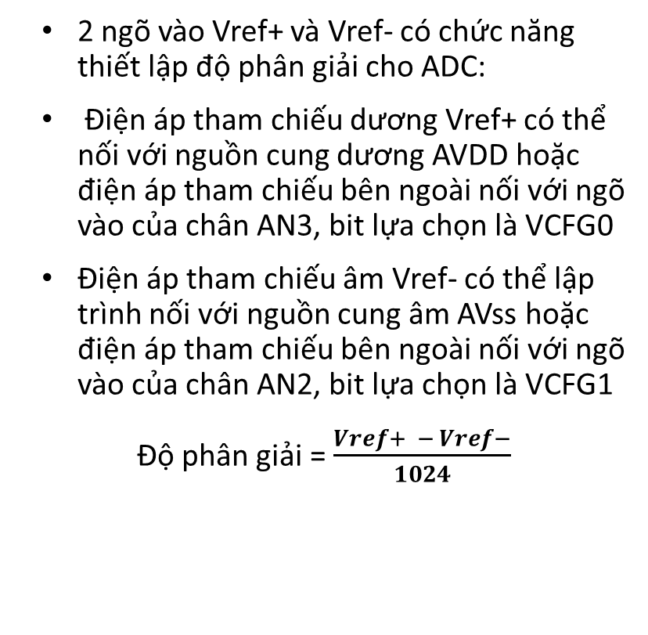
Khối ADC trong PIC16F887
2 ngõ vào Vref+ và Vref- có chức năng thiết lập độ phân giải cho ADC:
Điện áp tham chiếu dương Vref+ có thể nối với nguồn cung dương AVDD hoặc điện áp tham chiếu bên ngoài nối với ngõ vào của chân AN3, bit lựa chọn là VCFG0
Điện áp tham chiếu âm Vref- có thể lập trình nối với nguồn cung âm AVss hoặc điện áp tham chiếu bên ngoài nối với ngõ vào của chân AN2, bit lựa chọn là VCFG1
Độ phân giải = $\frac{Vref+ − Vref−}{1024}$

Slide 10
III. Các thanh ghi quan trọng trong chế độ ADC

Slide 11
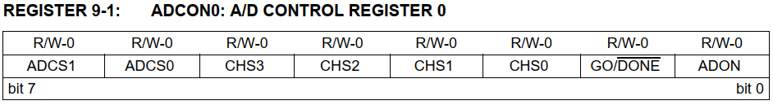
Thanh ghi ADCON0
Bit 7-6: ADCS<1:0> là các bit chọn nguồn xung chuyển đổi ADC
Bit 5-2: CHS<3:0> là các bit lựa chọn kênh tương tự
Bit 1: GO/DONE: bit báo trạng thái chuyển đổi ADC.
GO/DONE = 1 thì ADC bắt đầu chuyển đổi
Sau khi chuyển đổi xong thì mạch chuyển đổi làm bit này về mức 0
Bit 0: bit mở nguồn cho ADC hoạt động (ADON)
ADON = 1: mở nguồn cho khối chuyển đổi ADC hoạt động
ADON = 0: tắt nguồn khối chuyển đổi ADC để giảm công suất tiêu thụ

Slide 12
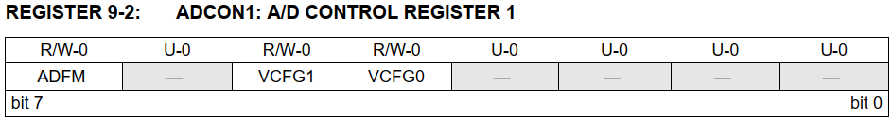
Thanh ghi ADCON1
Bit 7: ADFM là bit lựa chọn định dạng kết quả ADC
ADFM = 1: canh lề phải, 6 bit MSB của ADRESH có giá trị 0
ADFM = 0: canh lề trái, 6 bit LSB của ADRESL có giá trị 0
Bit 5: VCFG1 là bit lựa chọn điện áp tham chiếu âm
VCFG1 = 1: nối Vref- với ngõ vào AN2
VCFG1 = 0: nối Vref- với VSS
Bit 4: VCFG0 là bit lựa chọn điện áp tham chiếu dương
VCFG0 = 1: nối Vref- với ngõ vào AN3
VCFG0 = 0: nối Vref- với VDD
Các bit còn lại nếu chưa dùng sẽ mặc định giá trị là 0

Slide 13
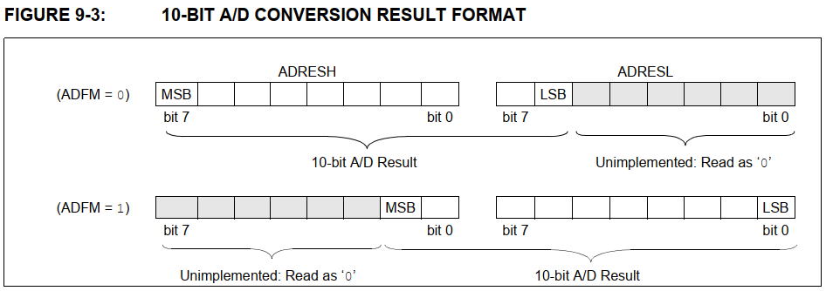
Cặp thanh ghi ADRESH và ADRESL
Cặp thanh ghi 16 bit ADRESH và ADRESL dùng để lưu kết quả chuyển đổi 10 bit của ADC sau khi chuyển đổi xong. Do kết quả chỉ có 10 bit nhưng lưu trong cặp thanh ghi 16 bit nên có 2 kiểu định dạng tùy thuộc vào bit ADFM ở thanh ghi ADCON1
13

Slide 14
Quá trình chuyển đổi ADC
Bước 1: Cấu hình cho port cần dùng ở chế độ ngõ vào tương tự.
Bước 2: Cấu hình cho module ADC:
Bước 3: Thiết lập cấu hình ngắt ADC nếu sử dụng
Bước 4: Chờ hết thời gian ổn định theo yêu cầu (delay)
Bước 5: Bắt đầu chuyển đổi bằng cách cho bit GO/DONE lên 1.
Bước 6: Kiểm tra chuyển đổi ADC kết thúc bằng cách kiểm tra liên tục bit GO/DONE nếu về 0 thì quá trình chuyển đổi kết thúc. Nếu dùng ngắt thì chờ ngắt ADC xảy ra.
Bước 7: Đọc cặp thanh ghi kết quả <ADRESH: ADRESL>, xóa bit ADIF nếu dùng ngắt.
Bước 8: Thực hiện chuyển đổi kế tiếp.
14

Slide 15
IV. Ứng dụng ADC đọc cảm biến LM35

Slide 16
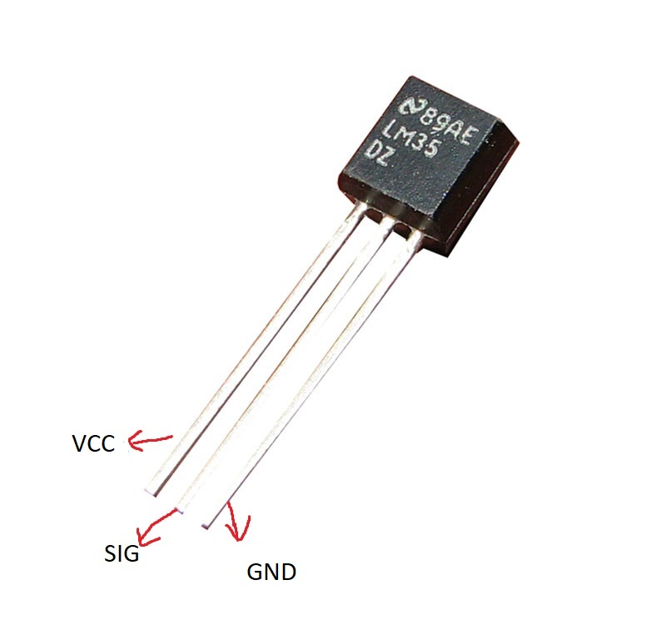
Cảm biến LM35
LM35 là cảm biến giá rẻ thường dùng để đo nhiệt độ theo độ C
Thông số kĩ thuật
Điện áp hoạt động: 4-20V DC
Công suất tiêu thụ: 60uA
Khoảng đo nhiệt độ: -55°C đến 150°C
Nhiệt độ thay đổi tuyến tính: 10mV/°C
Độ chính xác thực tế: 1/4°C ở nhiệt độ phòng và 3/4°C ngoài khoảng 2°C tới 150°C
Kiểu chân: TO92
Kích thước: 4.30mm × 4.30mm
Ứng dụng:
Đo nhiệt độ của một môi trường đặc biệt Kiểm tra nhiệt độ pin
Cung cấp thông tin về nhiệt độ của một linh kiện điện tử khác
16

Slide 17
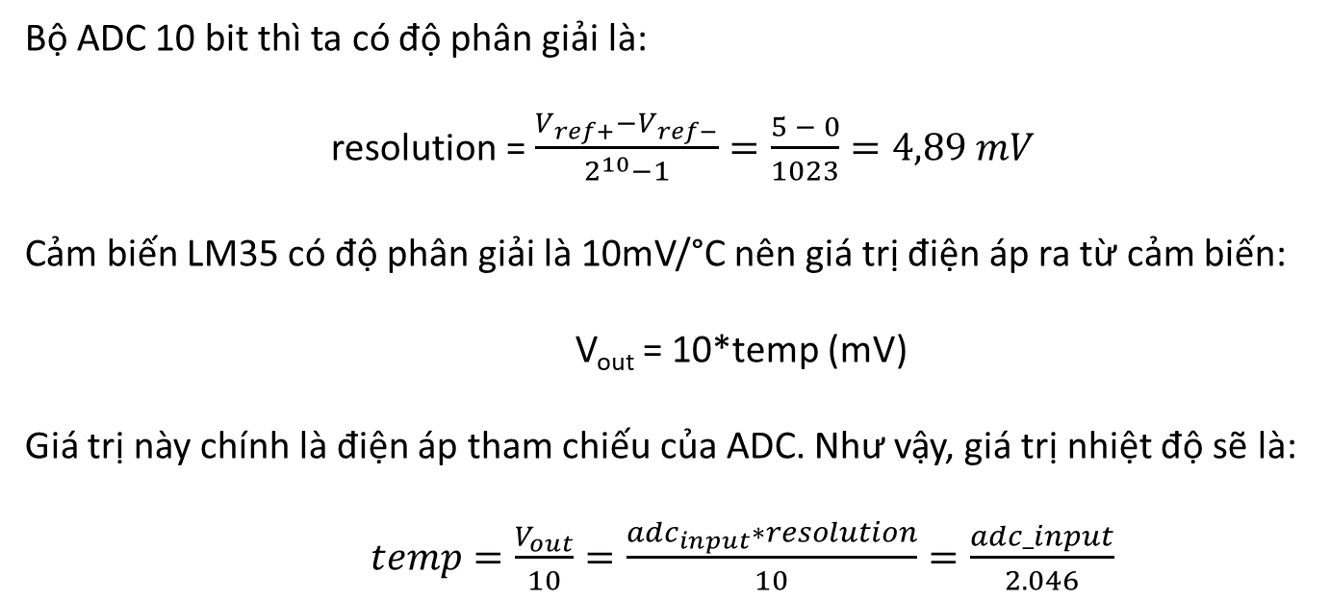
Cảm biến LM35
Bộ ADC 10 bit thì ta có độ phân giải là:
resolution = $\frac{V_{ref+}−V_{ref−}}{2^{10}−1}=\frac{5 − 0}{1023}=4,89 mV$
Cảm biến LM35 có độ phân giải là 10mV/°C nên giá trị điện áp ra từ cảm biến:
V_{out} = 10*temp (mV)
Giá trị này chính là điện áp tham chiếu của ADC. Như vậy, giá trị nhiệt độ sẽ là:
$temp=\frac{V_{out}}{10}=\frac{adc_{input}∗resolution}{10}=\frac{adc_input}{2.046}$

Slide 18
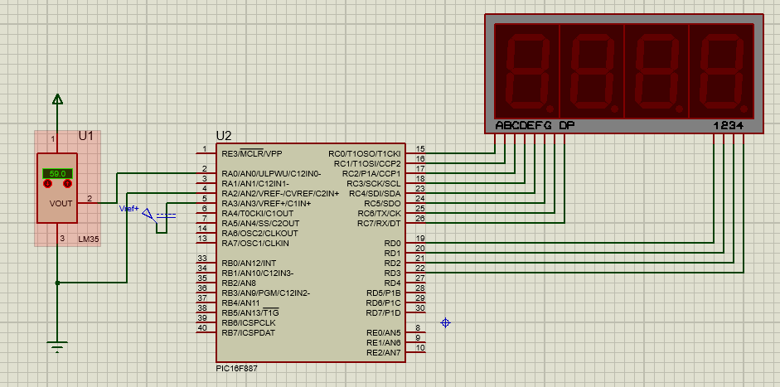
Sơ đồ mạch

